Slide 1
স্বাগতম

Slide 2
পরিচিতি
বিষয়ঃ বাংলাদেশ ও বিশ্বপরিচয়
শ্রেণিঃ 8ম
অধ্যায়ঃ ৭ম (পাঠ-৪)
পাঠঃ বাংলাদেশের সংবিধানের বৈশিষ্ট্য
সময়ঃ ৪০ মিনিট
মোঃ আহসান হাবীব
সহকারী শিক্ষক
এস পি পি এম উচ্চ বিদ্যালয়
ছাতক,সুনামগঞ্জ।

Slide 3
কোরান শরিফ
গীতা
ত্রিপিটক
বাইবেল

Slide 5
শিখনফল
১। বাংলাদেশের সংবিধানের বৈশিষ্ট্য বর্ননা করতে পারবে।
২। বাংলাদেশের সংবিধানের সংশোধনী সম্বন্ধে ব্যাখ্যা
করতে পারবে।

Slide 6
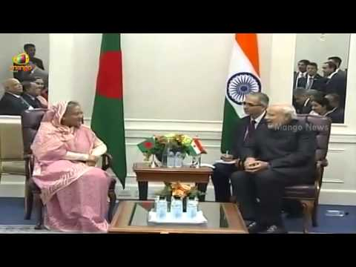
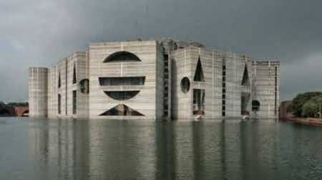
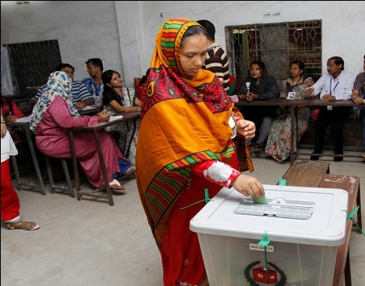
বাংলাদেশের সংবিধান দেখানো হয়েছে
আজকের পাঠঃ বাংলাদেশের সংবিধানের বৈশিষ্ট্য
সংবিধানের বৈশিষ্ট্য
এগুলো সংবিধানের কি বলা যায়?
এই সংবিধানটি দেখলে আমাদের মনে করিয়ে দেয়?
চিত্রের মাধ্যমে কি দেখানো হয়েছে?
Notes:
এই সংবিধানটি দেখলে আমাদের মনে করিয়ে দেয়? এর পর শিক্ষার্থীদের চিন্তা করার সুযোগ দিয়ে তাদের কাছ থেকেসংবিধানের বৈশিষ্ট্যগুলো বের করার চেষ্টা করবেন।

Slide 7
বাংলাদেশের সংবিধান
বাংলাদেশর সংবিধান একটি লিখিত দলিল
একটি ইমারত যেমন তার নকশা দেখে তৈরি করা হয় তেমনি সংবিধান অনুযায়ী রাষ্ট্রের শাসন ব্যবস্থা পরিচালিত হয়।
Notes:
প্রশ্নোত্তর পদ্ধতিতে অগ্রসর হলে ভালো হবে। প্রথমে চিত্রগুলো Slide এ আসার পর শিক্ষার্থীদের ভাবতে দিয়ে প্রশ্ন করে করে চিত্রের নিচের Text গুলো Show করলে ভালো হবে।

Slide 8
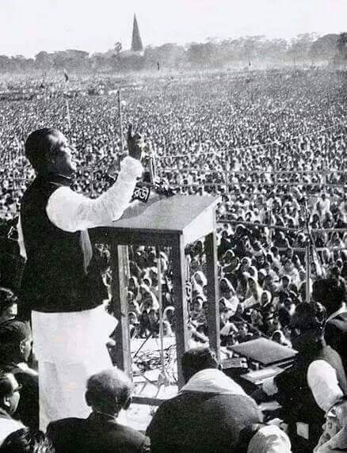
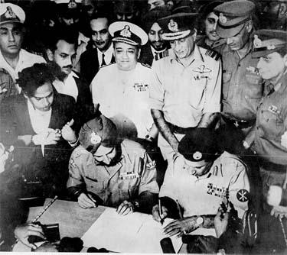
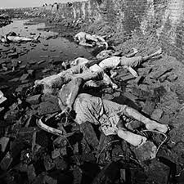
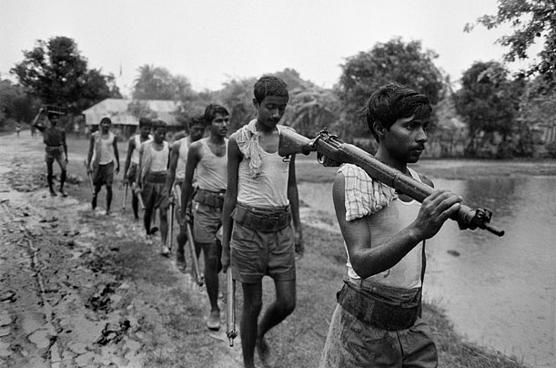
বাংলাদেশের সংবিধানের পটভূমি
বাংলাদেশের স্বাধীনতা ঘোষিত হয় ১৯৭১ সালের ২৬ শে মার্চ
দীর্ঘ ৯ মাস সশস্ত্র মুক্তিযুদ্ধের মধ্য দিয়ে ১৬ ডিসেম্বর বাংলাদেশে বিজয় অর্জিত হয়।

Slide 9
বাংলাদেশের সংবিধানের মর্যাদা ও সংশোধন
এ যাবৎ সংবিধান সংশোধন হয়েছে ১৬ বার। সর্বশেষ সংশোধনী গৃহীত হয় ২০১৪ সালের ১৭ সেপ্টেম্বর।
Notes:
পাঠ্য বই অনুযায়ী বাংলাদেশের সংবিধান এযাবৎ সংশোধোন হয়েছে পনের বার । প্রকৃত পক্ষে সংশোধোন হয়েছে ষোল বার। তবে শিক্ষার্থীদের অধিক জানার জন্য ষোল বার ব্যবহার করা হয়েছে।

Slide 10
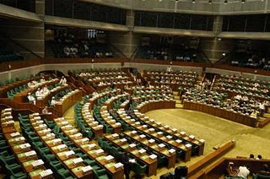
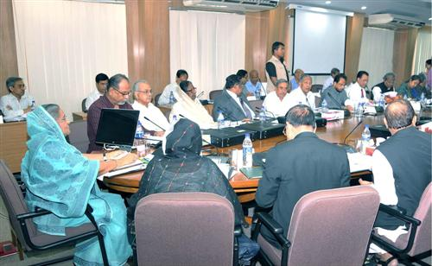
বাংলাদেশের সংবিধানের বৈশিষ্ট্য
১। বাংলাদেশ একটি স্বাধীন সার্বভৌম গণপ্রজাতন্ত্রী রাষ্ট্র
২। সংসদীয় পদ্ধতির সরকার
Notes:
সংসদীয় পদ্ধতির সরকার বলতে সংসদের সংখ্যা গরিষ্ঠ দলের নেতা হবেন প্রধানমন্ত্রী এবং তার ইচ্ছা অনুযায়ী নির্দিষ্ট সংখ্যক মন্ত্রী নিয়ে মন্ত্রিপরিষদ গঠিত হয়।

Slide 11
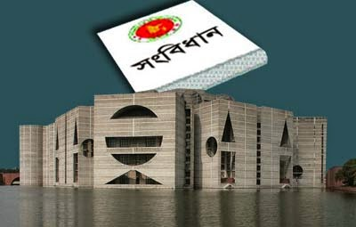
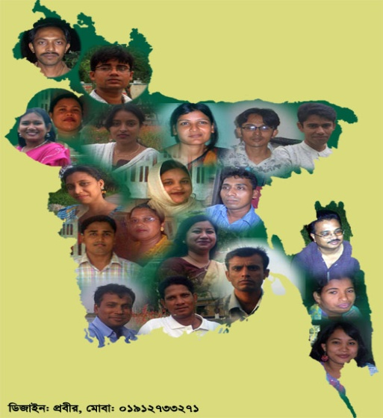
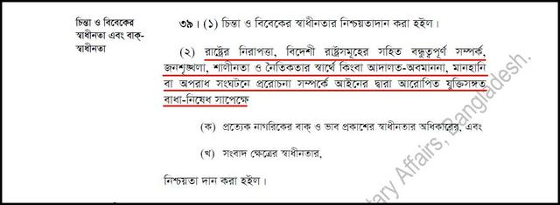
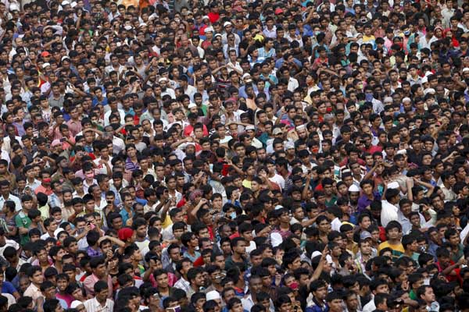
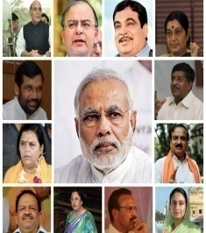
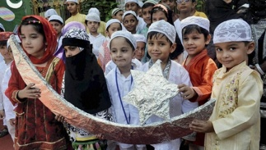
বাংলাদেশের সংবিধানের বৈশিষ্ট্য
৩। লিখিত সংবিধান
জাতীয়তাবাদ
সমাজতন্ত্র
গণতন্ত্র
৪। রাষ্ট্রীয় মূলনীতি
ধর্মনিরপেক্ষতা

Slide 12
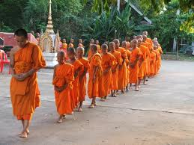
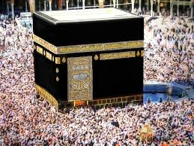
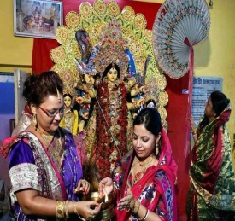
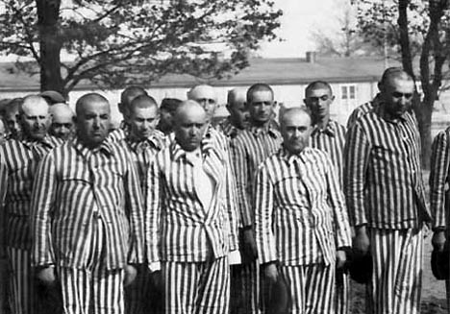
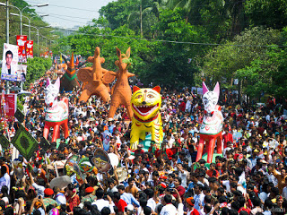
বাংলাদেশের সংবিধানের বৈশিষ্ট্য
৫। রাষ্ট্র ধর্ম ইসলামের পাশাপাশি অন্যান্য ধর্মেরও মর্যাদা নিশ্চিত করা হয়েছে।
৬। জাতি ও জাতীয়তা
আমরা জাতি হিসেবে বাঙালি
নাগরিক হিসেবে বাংলাদেশি

Slide 13
বাংলাদেশের সংবিধানের বৈশিষ্ট্য
৭। এক কেন্দ্রিক শাসন প্রবর্তিত থাকবে
৮। এক কক্ষ বিশিষ্ট আইনসভাঃ ৩০০ জন সদস্য জনগণের সরাসরি ভোটে নির্বাচিত এবং ৫০ জন সংরক্ষিত মহিলা আসন।

Slide 14
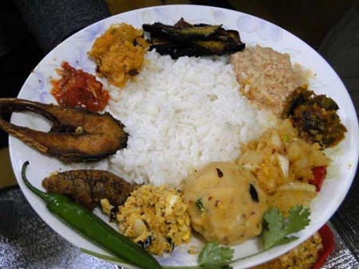
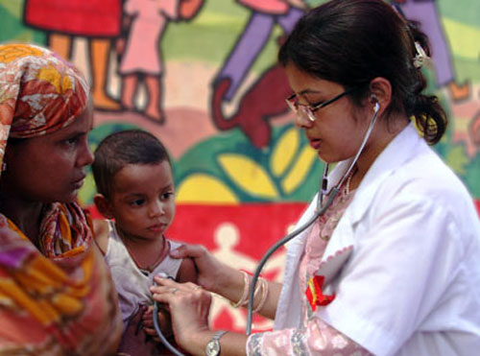
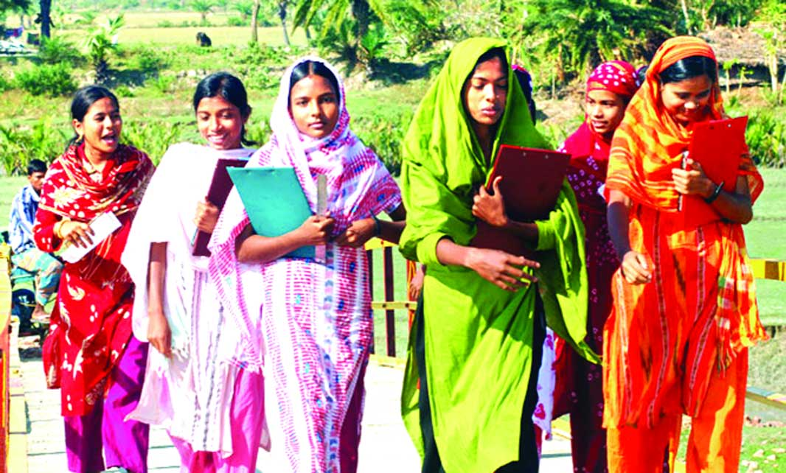
বাংলাদেশের সংবিধানের বৈশিষ্ট্য
৯।মৌলিক অধিকার
খাদ্য
বস্ত্র
চিকিৎসা
শিক্ষা
বাসস্থান

Slide 15
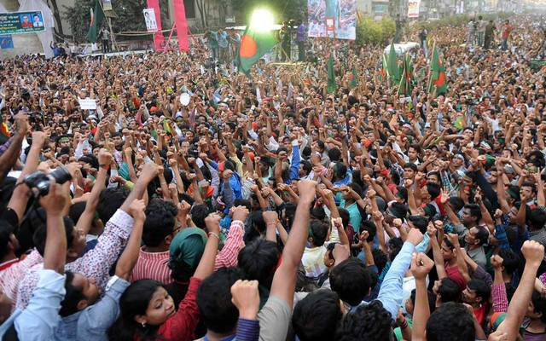
বাংলাদেশের সংবিধানের বৈশিষ্ট্য
পরিচালনা করেন নির্দিষ্ট কর্তৃপক্ষ
রাষ্ট্রীয় ক্ষমতা জনগণের হাতে
১০। জনগণের সার্বভৌমত্ব

Slide 16
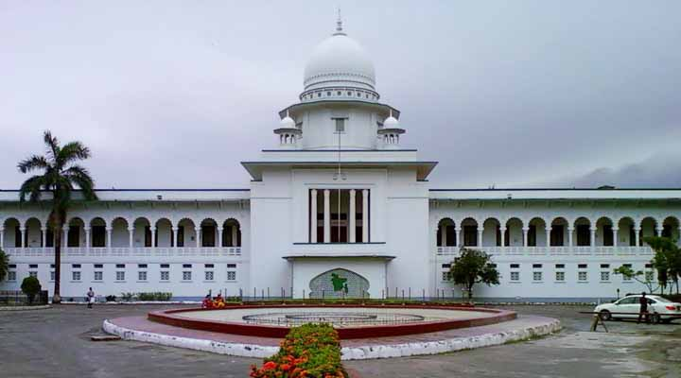
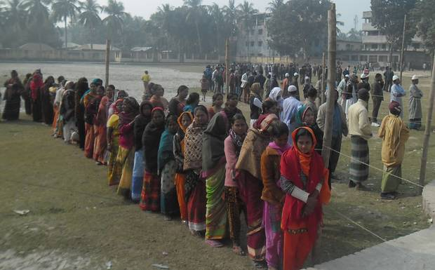
বাংলাদেশের সংবিধানের বৈশিষ্ট্য
১১। বিচার বিভাগের স্বাধীনতা
১২। সর্বজনীন ভোটাধিকার

Slide 17
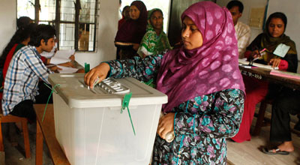
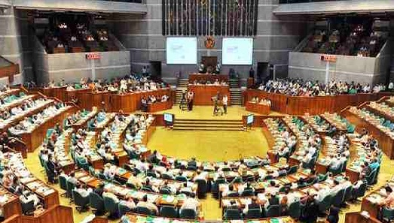
বাংলাদেশের সংবিধানের বৈশিষ্ট্য
১৩। নির্বাচন অনুষ্ঠান
কোন কারণে সংসদ ভেঙ্গে গেলে ৯০ দিনের মধ্যে নির্বাচন করতে হবে
১৪। সংবিধান সংশোধন করা যায়
সংসদ সদস্যদের মোট সংখ্যার দুই তৃতীয়াংশ ভোটে সংবিধান সংশোধন করা যাবে

Slide 18
মূল্যায়নঃ০১
সঠিক উত্তরটি ঠিক চিহ্ন দাও-
১)বাংলাদেশ সংবিধানে কয়টি অনুচ্ছেদ আছে ?
(ক) ১৫০টি (খ) ১৫১টি (গ) ১৫২টি ঘ)১৫৩টি
২) মানুষের মৌলিক অধিকার কয়টি ?
ক) ৪ টি খ) ৫ টি গ) ৬টি ঘ)৭টি

Slide 19
মূল্যায়ন
বহুনির্বাচনী প্রশ্নঃ ০২
১। বাংলাদেশের সংবিধান কত সালে প্রণীত হয়?
(ক) ১৯৭১ সালে
(খ) ১৯৭২ সালে
(গ) ১৯৭৩ সালে
(ঘ) ১৯৭৪ সালে

Slide 20
বহুনির্বাচনী প্রশ্নঃ ০৩
২। বাংলাদেশের সংবিধানের বৈশিষ্ট্য-
i. এক কেন্দ্রিক শাসন প্রবর্তিত থাকবে
ii. জনগণের সার্বভৌমত্ব
iii. বিচার বিভাগের স্বাধীনতা
নিচের কোনটি সঠিক?
(ক) iও ii
(খ) ii ও iii.
(গ) i ও iii
(ঘ) i, ii ও iii.

Slide 21
বাড়ীর কাজ
*** বাংলাদেশের সংবিধানের বৈশিষ্ট্য সমুহের বিবরন দাও?

Slide 22
ধন্যবাদ

